Slide 1

PHÒNG GIÁO DỤC VÀ ĐÀO TẠO QUẬN LONG BIÊN
TRƯỜNG TIỂU HỌC PHÚC LỢI
MÔN: TIẾNG VIỆT
PHÂN MÔN: TẬP ĐỌC
LỚP 2
Bài: Câu chuyện bó đũa

Slide 2
Ôn bài cũ
Câu 1: Quà của bố đi câu về có những gì?

Slide 3
Câu 2: Quà của bố đi cắt tóc về có những gì?

Slide 4
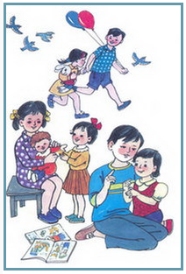
ANH EM

Slide 5
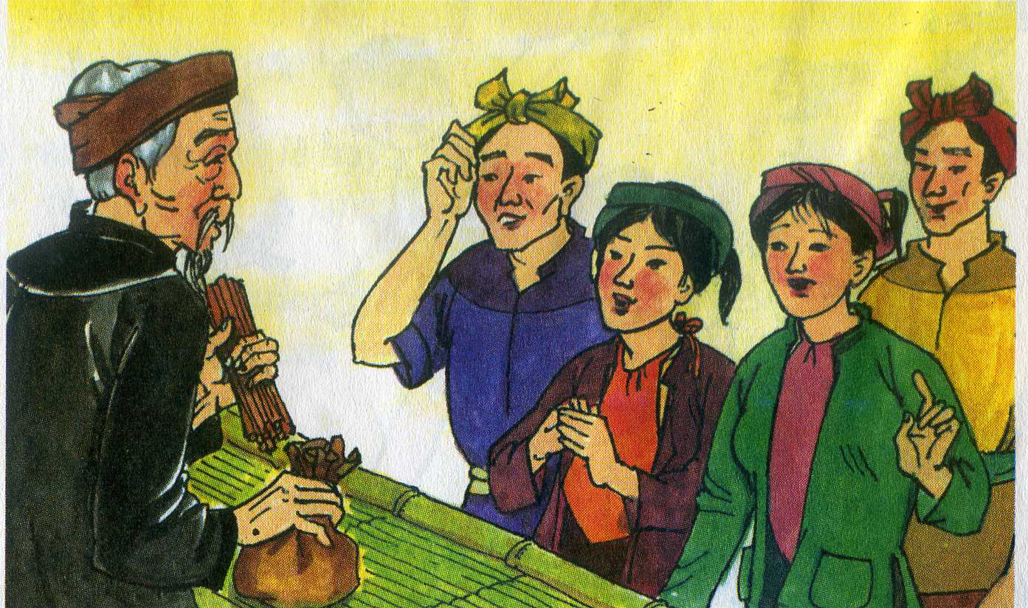
Tập đọc
CÂU CHUYỆN BÓ ĐŨA
Theo Ngụ ngôn Việt Nam

Slide 6

Đọc nối tiếp câu!

Slide 7
Luyện đọc đoạn

Slide 8
Chia đoạn:
Đoạn 1: Ngày xưa,… va chạm.
Đoạn 2: Thấy các con … một cách dễ dàng.
Đoạn 3: Còn lại.

Slide 9

Đọc nối tiếp đoạn

Slide 10
Một hôm, ông đặt một bó đũa và một túi tiền trên bàn, rồi gọi các con, cả trai, gái, dâu, rể lại và bảo:
- Ai bẻ gãy được bó đũa này thì cha thưởng cho túi tiền.

Slide 11
Người cha bèn cởi bó đũa ra, rồi thong thả bẻ gãy từng chiếc một cách dễ dàng.

Slide 12
Như vậy là các con đều thấy rằng chia lẻ ra thì yếu, hợp lại thì mạnh.

Slide 13
Luyện đọc nhóm

Slide 14
Thi đọc nhóm

Slide 15
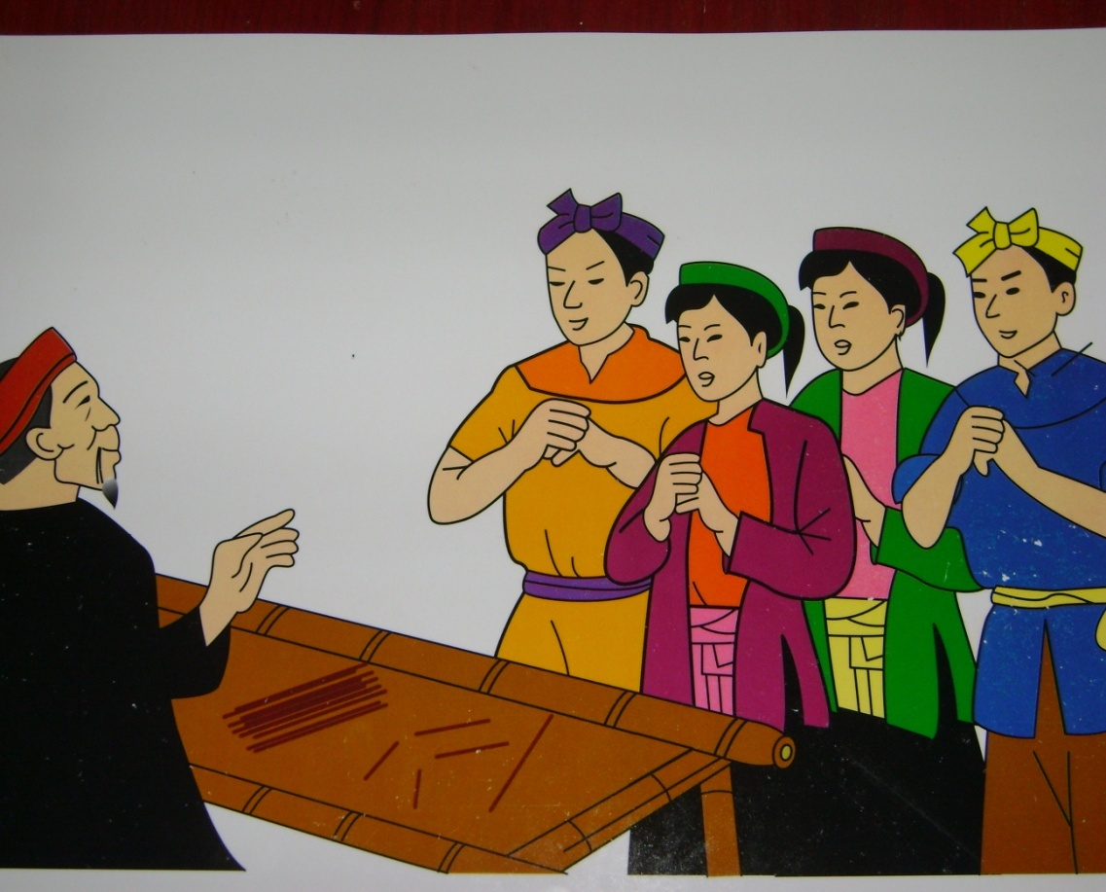
Tìm hiểu bài
Con gái
Câu chuyện này có những nhân vật nào?
Con trai
Con dâu
Con rể
Người cha
Câu chuyện gồm có người cha và các con trai, gái, dâu và rể.

Slide 16
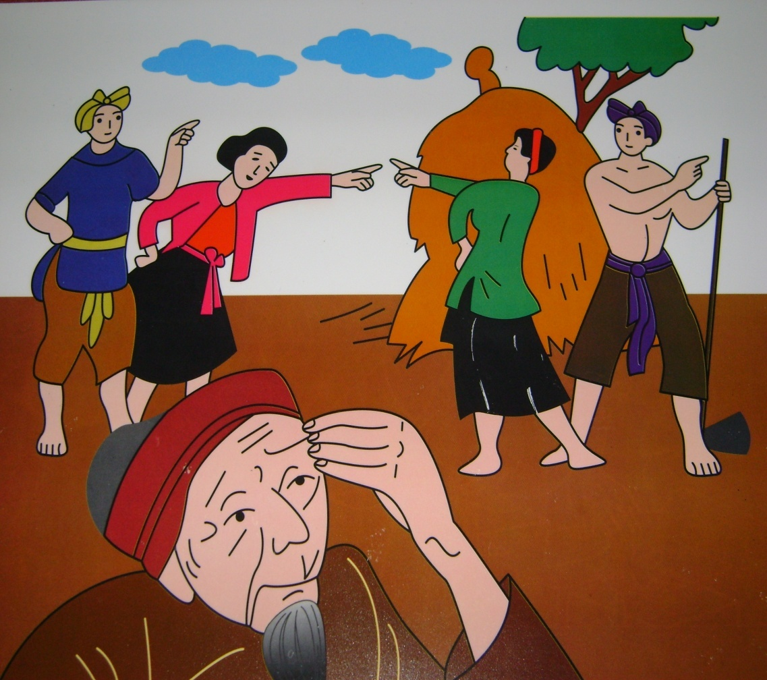
Các con của ông cụ khi lớn lên có yêu thương nhau không?
Các con của ông cụ không yêu thương nhau
Từ ngữ nào cho biết điều đó?
Va chạm

Slide 17
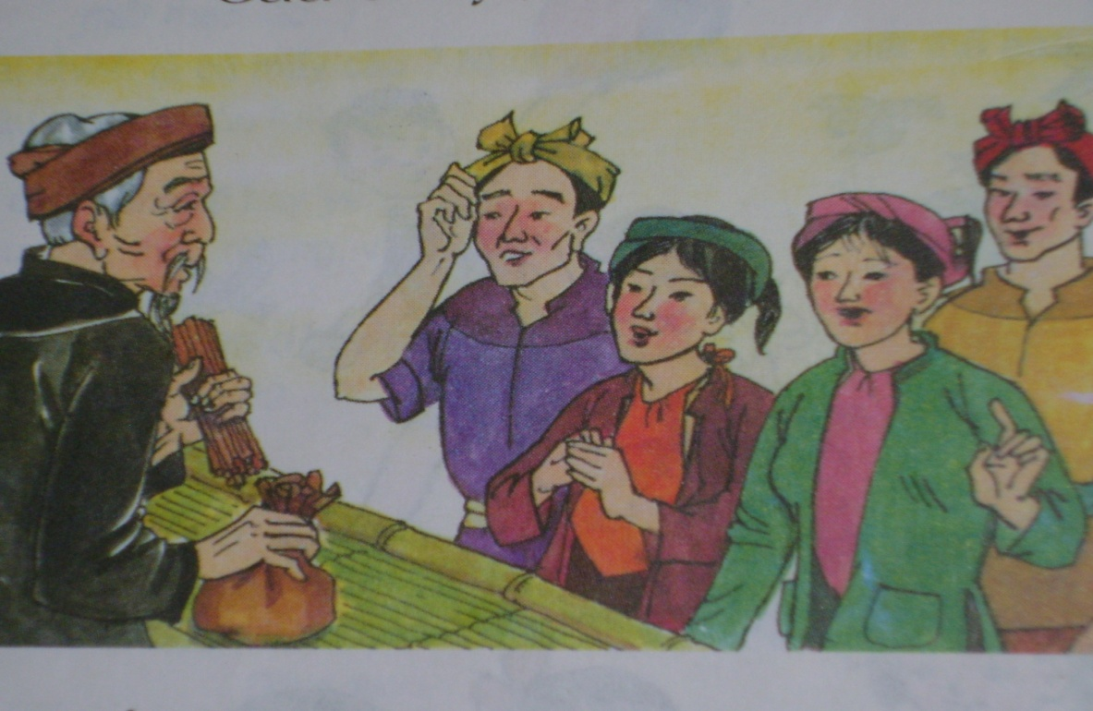
Người cha bảo các con, nếu ai bẻ gãy được bó đũa ông sẽ thưởng cho túi tiền.
Người cha bảo các con mình làm gì?

Slide 18
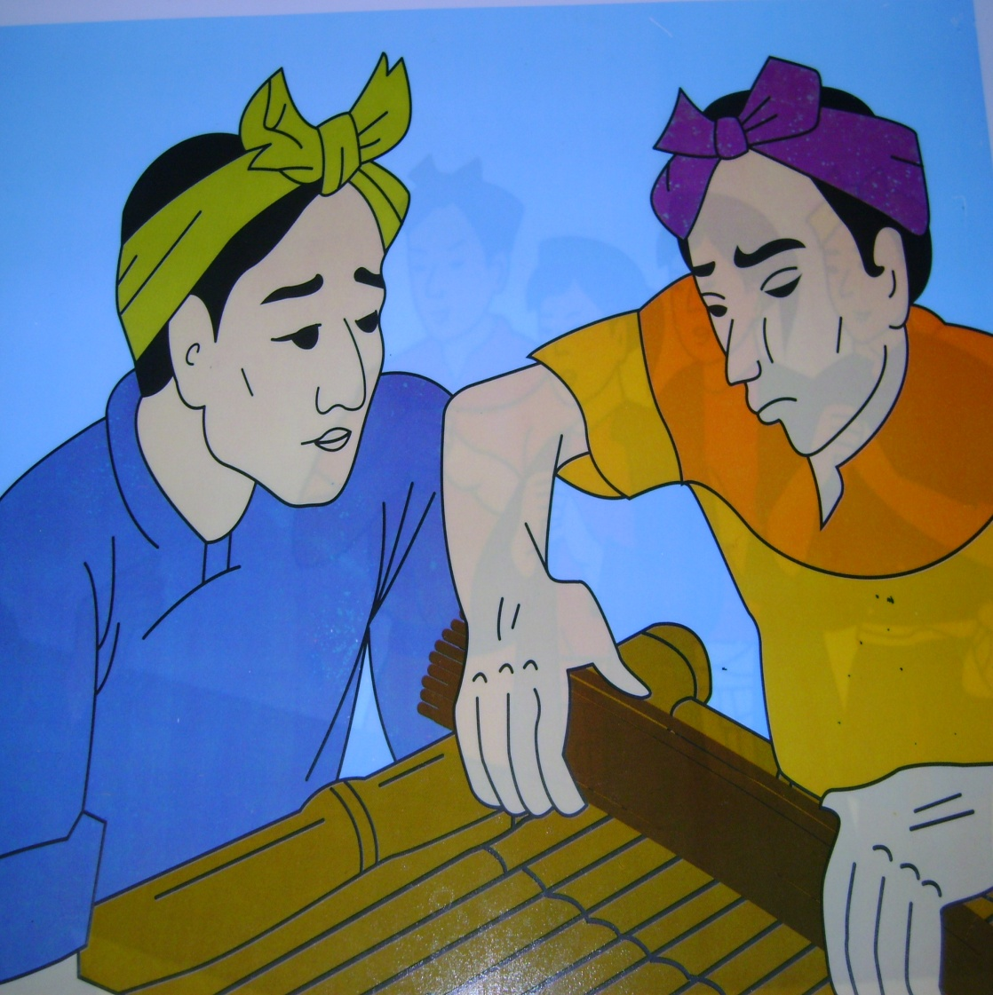
Tại sao cả bốn người con không ai bẻ gãy được bó đũa?
Vì họ cầm cả
bó đũa mà bẻ.

Slide 19
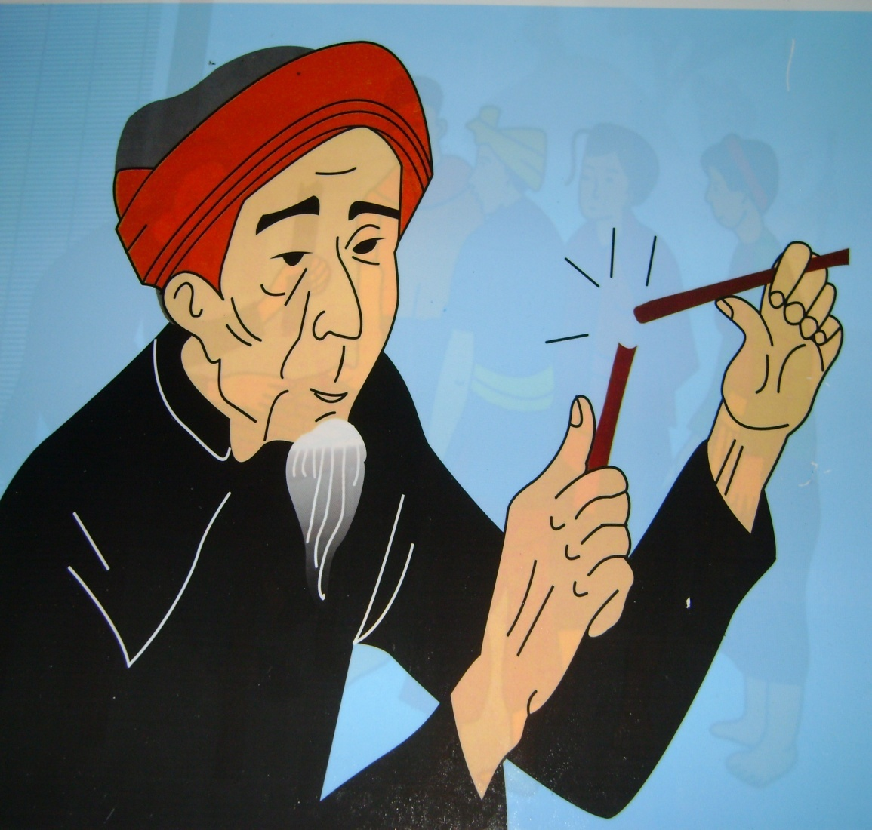
Người cha đã bẻ gãy bó đũa đó bằng cách nào?
Ông cụ tháo bó đũa ra và bẻ gãy từng chiếc một cách dễ dàng.

Slide 20
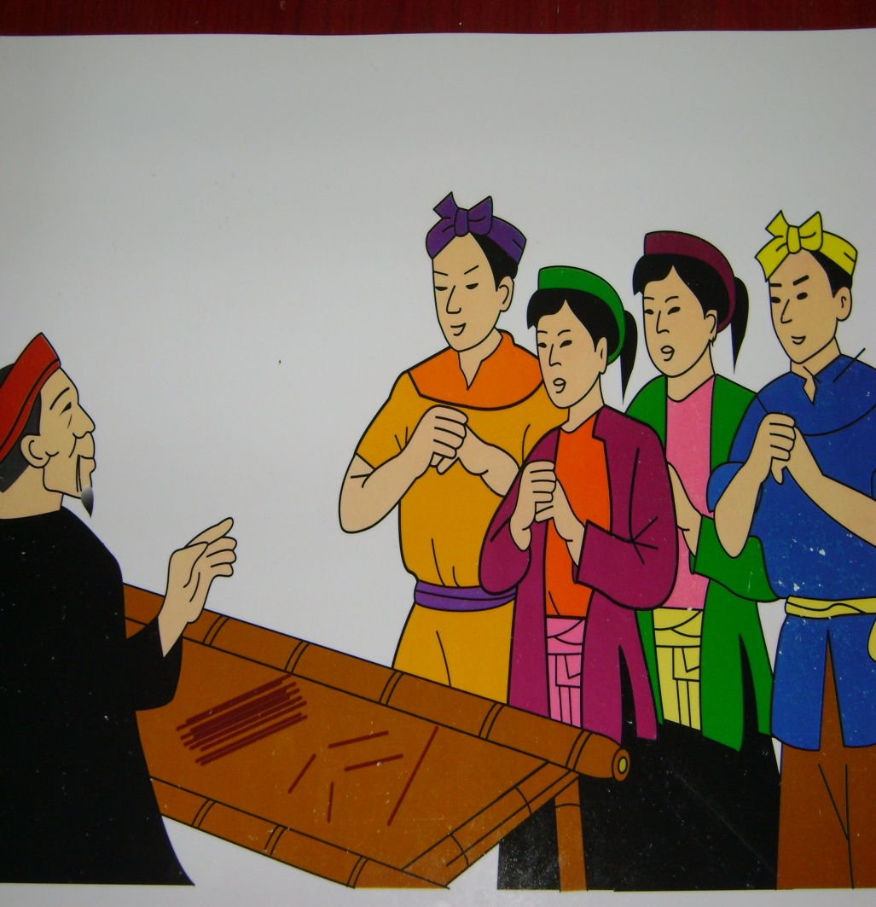

Một chiếc đũa được ngầm so sánh với gì? Cả bó đũa được ngầm so sánh với gì?
Cả bó đũa
được so
sánh với
cả bốn
người con
Một chiếc đũa được so sánh
với từng người con.

Slide 21
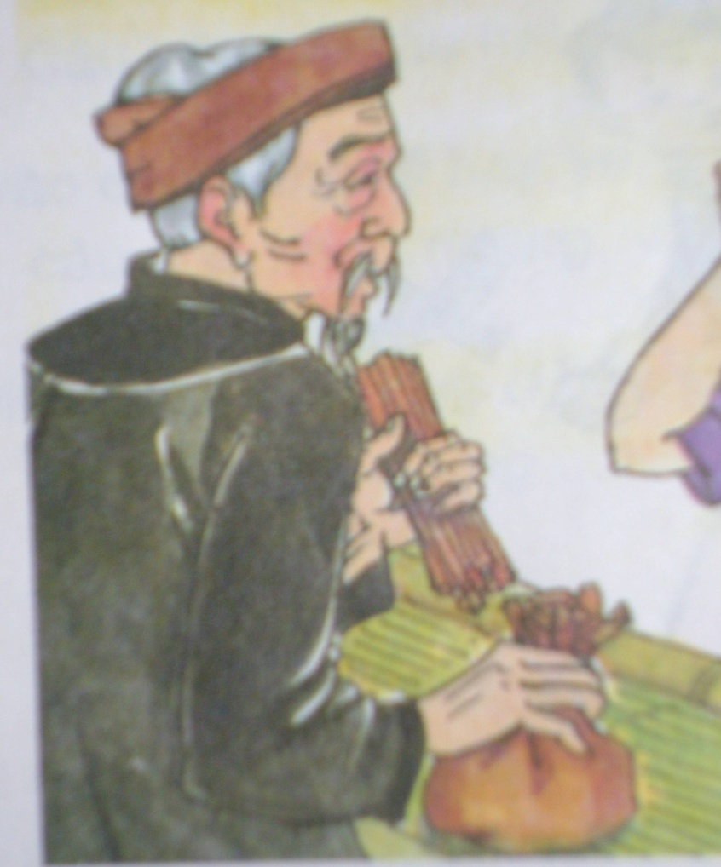
Người cha muốn khuyên các con điều gì?
Anh em trong nhà phải biết thương yêu , đùm bọc , đoàn kết với nhau. Đoàn kết mới tạo nên sức mạnh. Chia rẽ thì sẽ yếu đi.

Slide 22
Luyện đọc lại bài:
Thi đọc nối tiếp truyện

Slide 23
Trò chơi:
Tìm những câu ca dao, tục ngữ nói về tình cảm của anh em trong gia đình.

Slide 24



Chị ngã …………
em nâng
Anh em như thể ………..
Rách lành , đùm bọc dở hay đỡ đần.
tay chân
Khôn ngoan đối đáp người ngoài.
Gà cùng một mẹ chớ hoài đá nhau.

